Slide 1
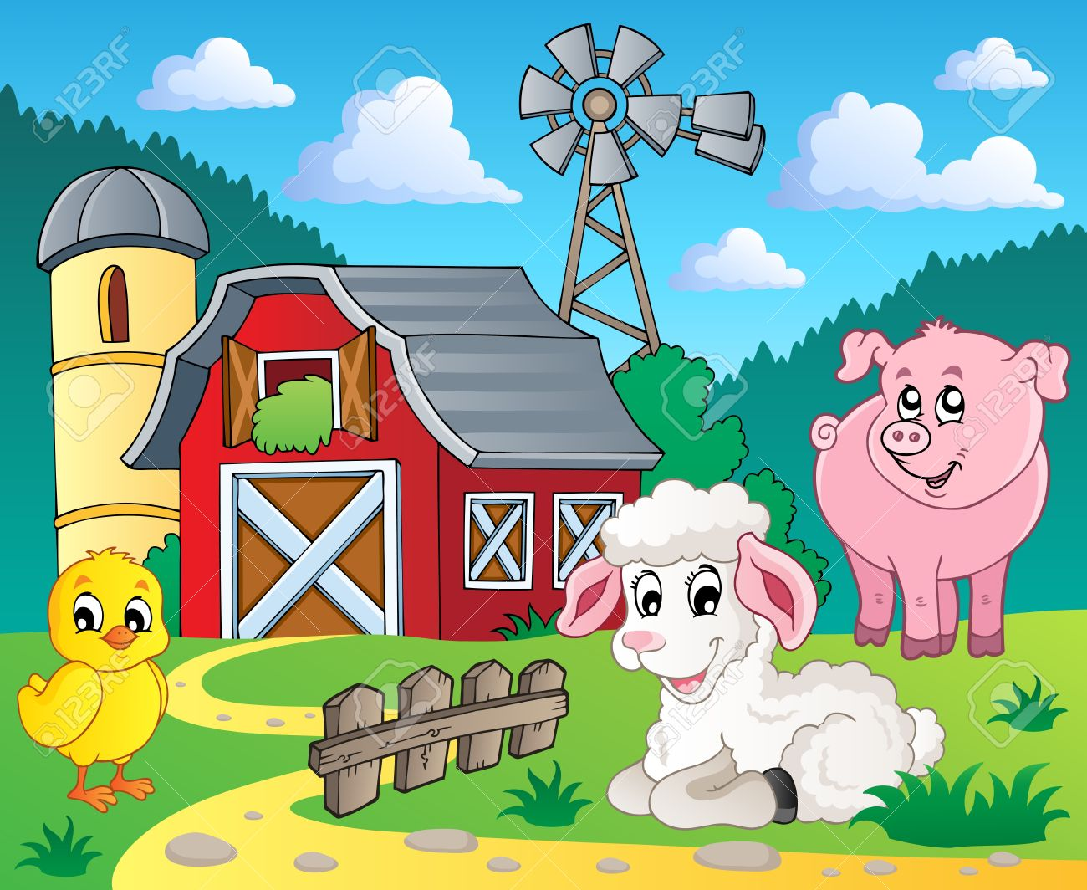
Jugar
Animales de la granja

Slide 2
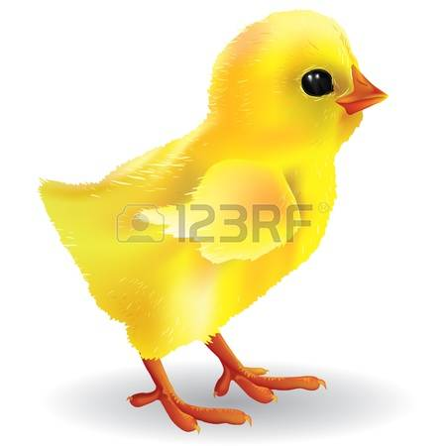
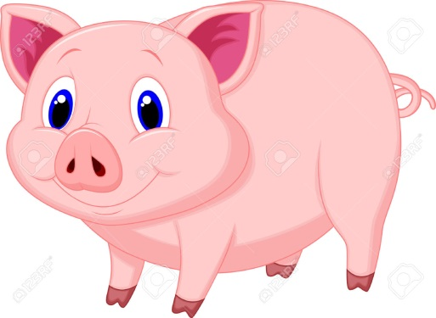
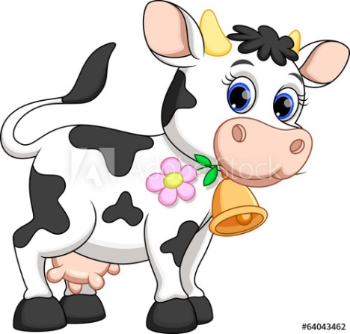
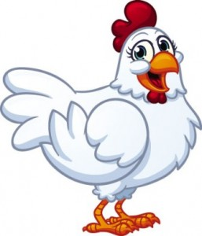
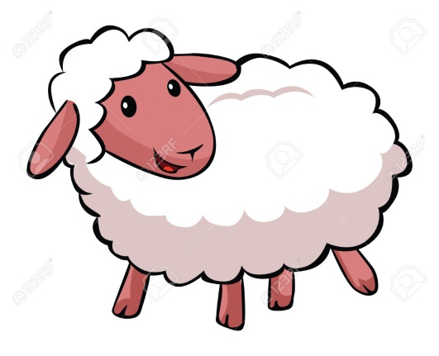
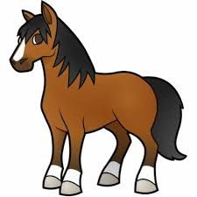
¿Cuál es el cerdito?

Slide 3
Muy bien
Siguiente

Slide 4
¡Tu puedes!
Inténtalo de nuevo
Regresar

Slide 5
¿Cuál es el pollito?

Slide 6
Muy bien
Siguiente

Slide 7
¡Tu puedes!
Inténtalo de nuevo
Regresar

Slide 8
¿Cuál es el caballo?

Slide 9
Muy bien
Siguiente

Slide 10
¡Tu puedes!
Inténtalo de nuevo
Regresar

Slide 11
¿Cuál es la vaca?

Slide 12
Muy bien
Siguiente

Slide 13
¡Tu puedes!
Inténtalo de nuevo
Regresar

Slide 14
¿Cuál es la gallina?

Slide 15
Muy bien
Siguiente

Slide 16
¡Tu puedes!
Inténtalo de nuevo
Regresar

Slide 17
¿Cuál es el borrego?

Slide 18
Muy bien
Siguiente

Slide 19
¡Tu puedes!
Inténtalo de nuevo
Regresar

